Slide 1



Genuini's Journey: Ruins of Ivrea
Apprenez, vous aussi, en vous amusant
Techer Adrien
Duval Jeremy
Guevara Valentin
Velien Fanny

Slide 2


Sommaire
Présentation du concept
Cahier des Charges
Diagramme des cas d’utilisation
Etude de marché
Diagramme d’état
Le scénario du jeu
Les maquettes
Répartition des tâches
Matériels nécessaires
Notre mode de fonctionnement

Slide 3
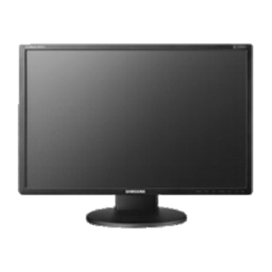
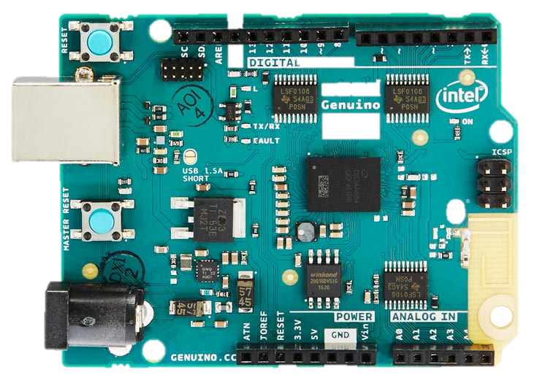
Présentation du concept
Nous devons allier :
Nous devons enseigner :
Quels sont les possibilités offertes par Arduino ? Comment le programme-t-on?
L’apprentissage
et la
connaissance
L’amusement des
Jeux-vidéos
+

Slide 4

Cahier des charges

